Slide 1
Quantum surface code https://youtu.be/FphsnSIsiQc
정보컴퓨터공학과 송경주

Slide 2
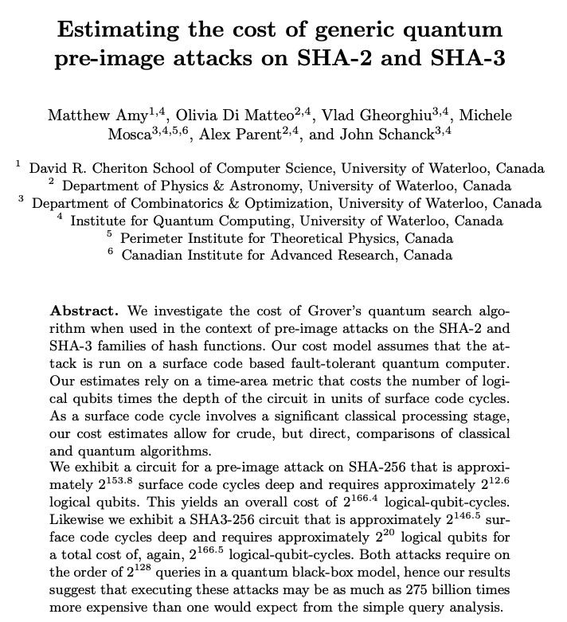
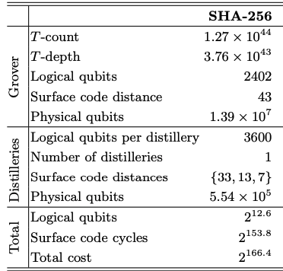
Surface code

Slide 3
Surface code
실제 양자컴퓨터의 큐비트는 오류가 많아 실제 연산을 위해 오류를 감지하고 정정하는 기술이 필요함
Surface code: 양자 오류 정정 코드 (quantum error-correcting code) 중 하나
차원 격자 위에 배치된 많은 물리 큐비트로 안정적인 논리 큐비트를 구현하는 방식
하나의 논리 큐비트에 대해 수백~수천 개의 물리 큐비트 필요
오류율을 낮추기 위한 확장 정도를 code distance(d) 라고 함
distance가 커질수록 오류 정정율은 좋아지지만 필요한 큐비트 수도 증가
distance 5 : 논리 큐비트 하나에 약 100~200개의 물리 큐비트
distance 25 : 논리 큐비트 하나에 약 수천개의 물리 큐비트
Surface Code를 기반으로 결함 허용(fault-tolerant) 양자컴퓨터에서의 실제 공격 비용 추산 가능
fault-tolerant quantum computer: 오류를 스스로 고쳐가며 계산하여, 정확한 결과를 보장하는 시스템

Slide 4
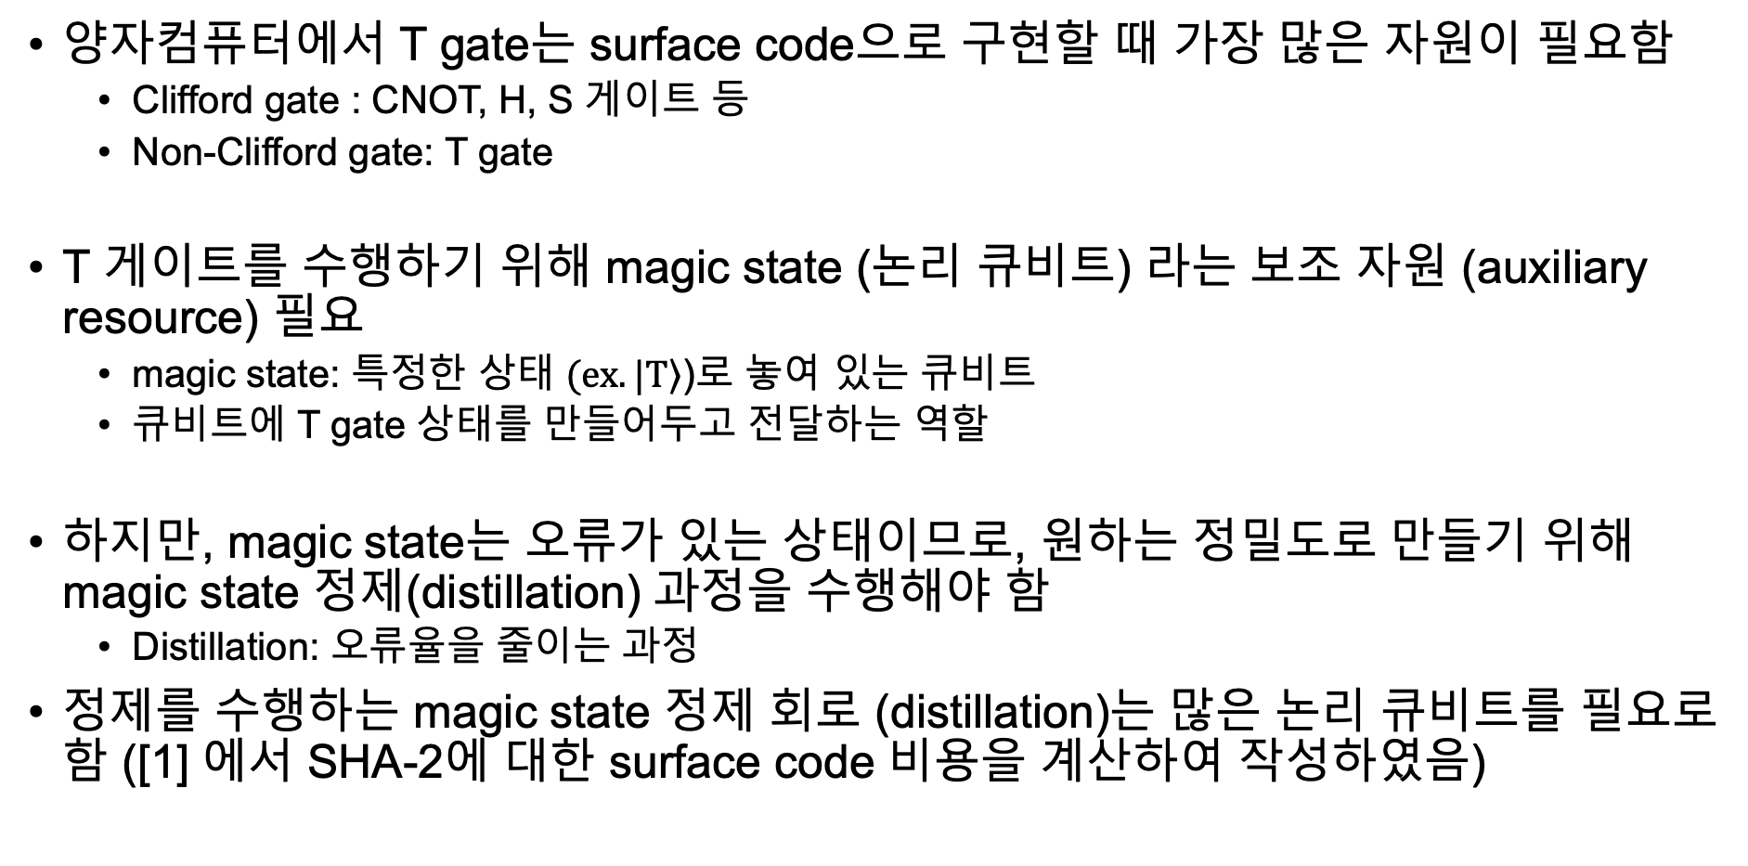
Fault-tolerant cost
양자컴퓨터에서 T gate는 surface code으로 구현할 때 가장 많은 자원이 필요함
Clifford gate : CNOT, H, S 게이트 등
Non-Clifford gate: T gate
T 게이트를 수행하기 위해 magic state (논리 큐비트) 라는 보조 자원 (auxiliary resource) 필요
magic state: 특정한 상태 $\left.(ex. |T\right\rangle$)로 놓여 있는 큐비트
큐비트에 T gate 상태를 만들어두고 전달하는 역할
하지만, magic state는 오류가 있는 상태이므로, 원하는 정밀도로 만들기 위해 magic state 정제(distillation) 과정을 수행해야 함
Distillation: 오류율을 줄이는 과정
정제를 수행하는 magic state 정제 회로 (distillation)는 많은 논리 큐비트를 필요로 함 ([1] 에서 SHA-2에 대한 surface code 비용을 계산하여 작성하였음)
[1] Amy, Matthew, et al. "Estimating the cost of generic quantum pre-image attacks on SHA-2 and SHA-3." International Conference on Selected Areas in Cryptography. Cham: Springer International Publishing, 2016.

Slide 5
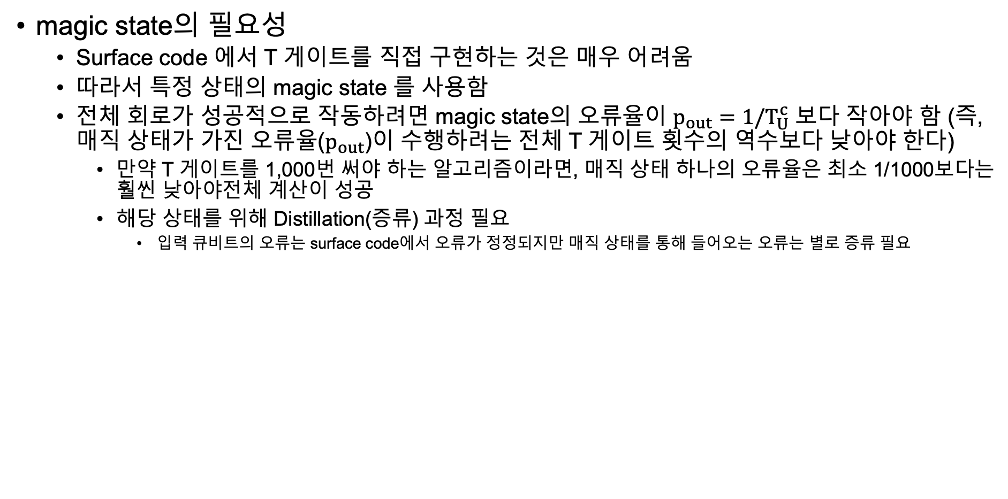
Fault-tolerant cost
magic state의 필요성
Surface code 에서 T 게이트를 직접 구현하는 것은 매우 어려움
따라서 특정 상태의 magic state 를 사용함
전체 회로가 성공적으로 작동하려면 magic state의 오류율이 $p_{out}=1/T_{U}^{c}$ 보다 작아야 함 (즉, 매직 상태가 가진 오류율($p_{out}$)이 수행하려는 전체 T 게이트 횟수의 역수보다 낮아야 한다)
만약 T 게이트를 1,000번 써야 하는 알고리즘이라면, 매직 상태 하나의 오류율은 최소 1/1000보다는 훨씬 낮아야전체 계산이 성공
해당 상태를 위해 Distillation(증류) 과정 필요
입력 큐비트의 오류는 surface code에서 오류가 정정되지만 매직 상태를 통해 들어오는 오류는 별로 증류 필요

Slide 6
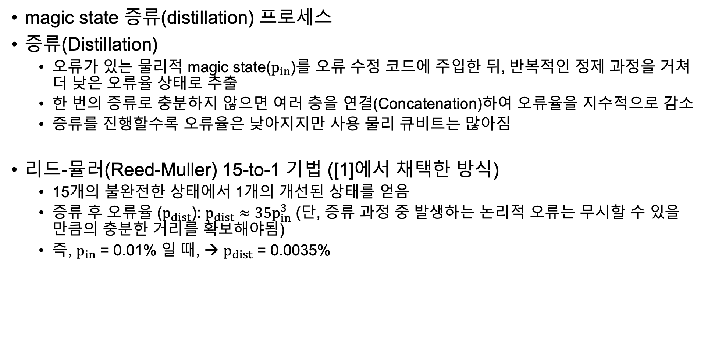
Fault-tolerant cost
magic state 증류(distillation) 프로세스
증류(Distillation)
오류가 있는 물리적 magic state($p_{in}$)를 오류 수정 코드에 주입한 뒤, 반복적인 정제 과정을 거쳐 더 낮은 오류율 상태로 추출
한 번의 증류로 충분하지 않으면 여러 층을 연결(Concatenation)하여 오류율을 지수적으로 감소
증류를 진행할수록 오류율은 낮아지지만 사용 물리 큐비트는 많아짐
리드-뮬러(Reed-Muller) 15-to-1 기법 ([1]에서 채택한 방식)
15개의 불완전한 상태에서 1개의 개선된 상태를 얻음
증류 후 오류율 ($p_{dist}$): $p_{dist}≈{35p}_{in}^{3}$ (단, 증류 과정 중 발생하는 논리적 오류는 무시할 수 있을 만큼의 충분한 거리를 확보해야됨)
즉, $p_{in}$ = 0.01% 일 때, → $p_{dist}$ = 0.0035%
[1] Amy, Matthew, et al. "Estimating the cost of generic quantum pre-image attacks on SHA-2 and SHA-3." International Conference on Selected Areas in Cryptography. Cham: Springer International Publishing, 2016.

Slide 7
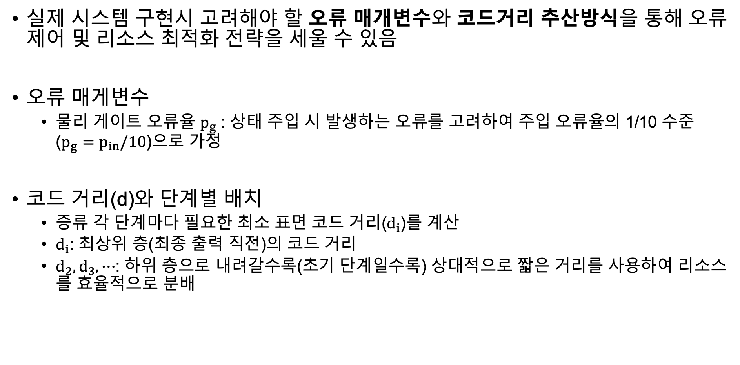
Fault-tolerant cost
실제 시스템 구현시 고려해야 할 오류 매개변수와 코드거리 추산방식을 통해 오류제어 및 리소스 최적화 전략을 세울 수 있음
오류 매게변수
물리 게이트 오류율 $p_{g}$ : 상태 주입 시 발생하는 오류를 고려하여 주입 오류율의 1/10 수준 ($p_{g}=p_{in}/10$)으로 가정
코드 거리(d)와 단계별 배치 ​
증류 각 단계마다 필요한 최소 표면 코드 거리($d_{i}$)를 계산​
$d_{i}$: 최상위 층(최종 출력 직전)의 코드 거리​
$d_{2},d_{3}, ⋯$: 하위 층으로 내려갈수록(초기 단계일수록) 상대적으로 짧은 거리를 사용하여 리소스를 효율적으로 분배

Slide 8
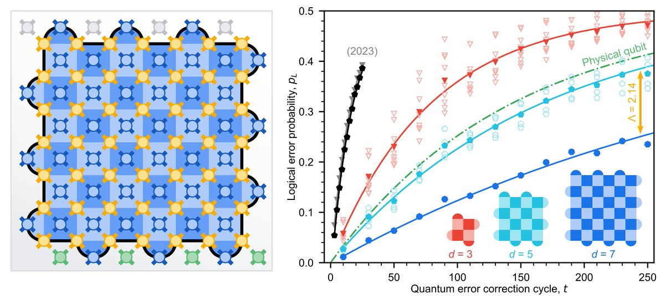
Surface code – distance d
하나의 논리 큐비트 정보를 파괴하기 위해 필요한 최소한의 물리적 오류 개수를 의미 (논리적 보호막의 두께)
d=3일 때는 오류가 3개 가, d=5일 때는 5개, d=7일 때는 7개가 동시(같은 변)에 발생됐을 때 오류가 생김
물리적 오류가 우연히 한 줄로 연결될 확률은 거리가 멀어질수록 희박

Slide 9
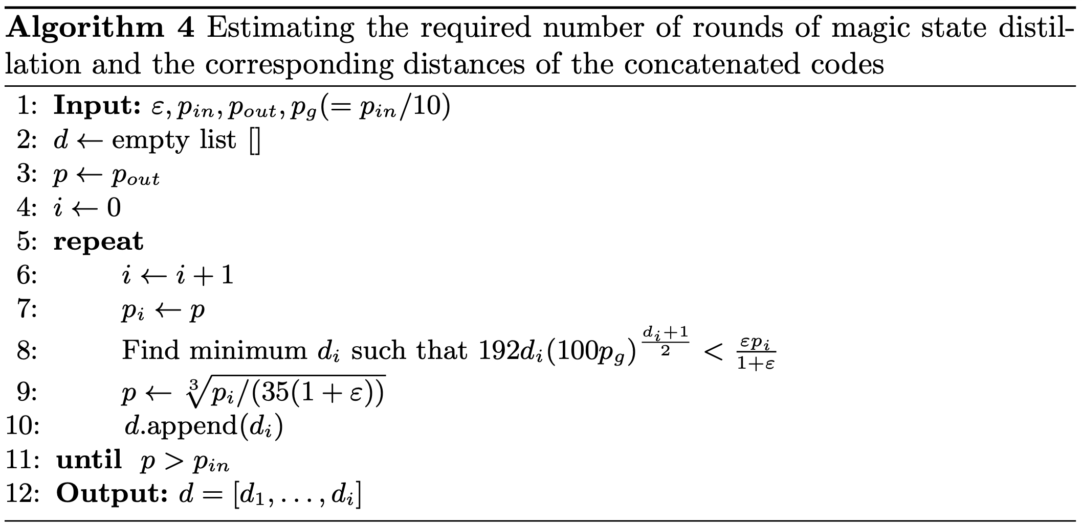
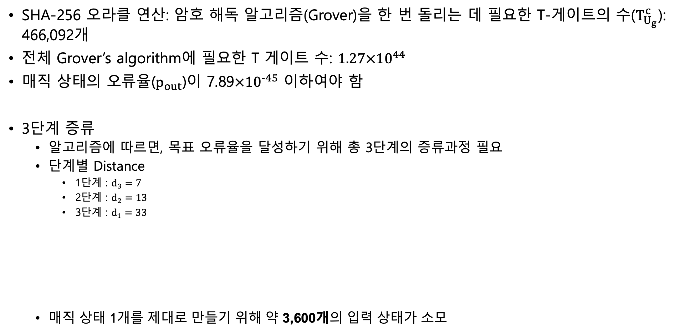
Fault-tolerant cost – SHA256
SHA-256 오라클 연산: 암호 해독 알고리즘(Grover)을 한 번 돌리는 데 필요한 T-게이트의 수($T_{U_{g}}^{c}$): 466,092개
전체 Grover’s algorithm에 필요한 T 게이트 수: $1.27×{10}^{44}$
매직 상태의 오류율($p_{out}$)이 7.89$×{10}^{−45}$ 이하여야 함
3단계 증류
알고리즘에 따르면, 목표 오류율을 달성하기 위해 총 3단계의 증류과정 필요
단계별 Distance
1단계 : $d_{3}=7$
2단계 : $d_{2}=13$
3단계 : $d_{1}=33$
매직 상태 1개를 제대로 만들기 위해 약 3,600개의 입력 상태가 소모

Slide 10
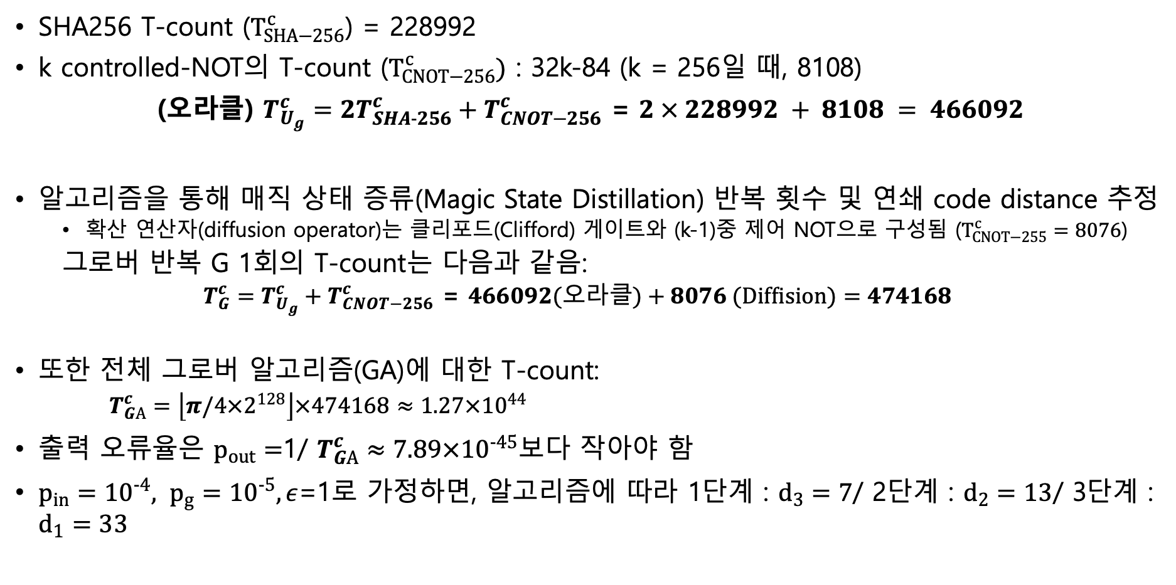
Fault-tolerant cost – SHA256
SHA256 T-count ($T_{SHA−256}^{c}$) = 228992
k controlled-NOT의 T-count ($T_{CNOT−256}^{c})$ : 32k-84 (k = 256일 때, 8108)
(오라클) $T_{U_{g}}^{c}=2T_{SHA−256}^{c}+T_{CNOT−256}^{c}$ = $2 × 228992 + 8108 = 466092$
알고리즘을 통해 매직 상태 증류(Magic State Distillation) 반복 횟수 및 연쇄 code distance 추정
확산 연산자(diffusion operator)는 클리포드(Clifford) 게이트와 (k-1)중 제어 NOT으로 구성됨 ($T_{CNOT−255}^{c}=8076$)
그로버 반복 G 1회의 T-count는 다음과 같음:
$T_{G}^{c}=T_{U_{g}}^{c}+T_{CNOT−256}^{c}$ = $466092(오라클)+8076 (Diffision)=474168$
또한 전체 그로버 알고리즘(GA)에 대한 T-count:
$T_{GA}^{c}=\left\lfloor π/4×2^{128}\right\rfloor ×474168≈1.27×{10}^{44}$
출력 오류율은 $p_{out}=$1/ $T_{GA}^{c}≈7.89×{10}^{−45}$보다 작아야 함
$p_{in}={10}^{−4}, p_{g}={10}^{−5}, ε$=1로 가정하면, 알고리즘에 따라 1단계 : $d_{3}=7$/ 2단계 : $d_{2}=13$/ 3단계 : $d_{1}=33$

Slide 11

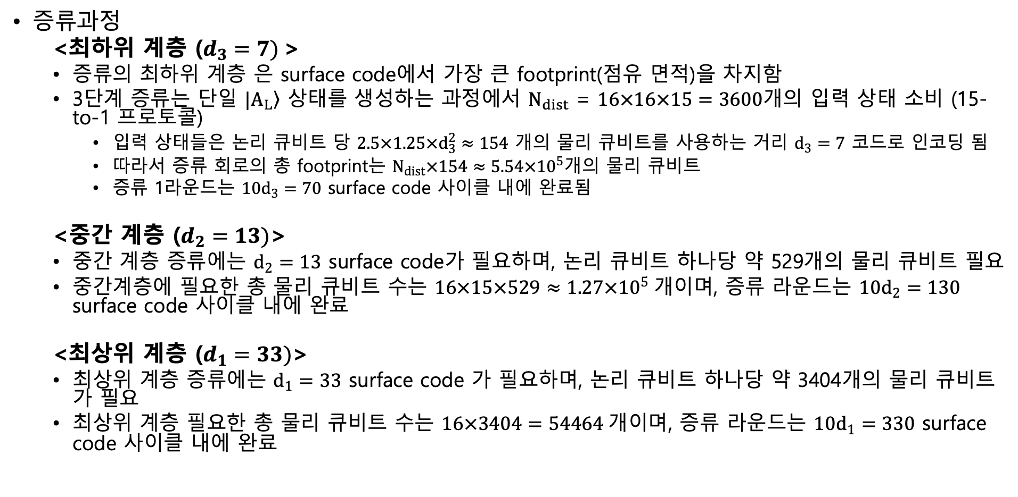
Fault-tolerant cost – SHA256
증류과정
<최하위 계층 ($d_{3}=7)$>
증류의 최하위 계층 은 surface code에서 가장 큰 footprint(점유 면적)을 차지함
3단계 증류는 단일 $\left.|A_{L}\right\rangle$ 상태를 생성하는 과정에서 $N_{dist}$ = $16×16×15=3600$개의 입력 상태 소비 (15-to-1 프로토콜)
입력 상태들은 논리 큐비트 당 $2.5×1.25×d_{3}^{2}≈154$ 개의 물리 큐비트를 사용하는 거리 $d_{3}=7$ 코드로 인코딩 됨
따라서 증류 회로의 총 footprint는 $N_{dist}×154≈5.54×{10}^{5}$개의 물리 큐비트
증류 1라운드는 ${10d}_{3}=70$ surface code 사이클 내에 완료됨
<중간 계층 ($d_{2}=13)$>
중간 계층 증류에는 $d_{2}=13$ surface code가 필요하며, 논리 큐비트 하나당 약 529개의 물리 큐비트 필요
중간계층에 필요한 총 물리 큐비트 수는 $16×15×529≈1.27×{10}^{5}$개이며, 증류 라운드는 ${10d}_{2}=130$ surface code 사이클 내에 완료
<최상위 계층 ($d_{1}=33)$>
최상위 계층 증류에는 $d_{1}=33$ surface code 가 필요하며, 논리 큐비트 하나당 약 3404개의 물리 큐비트가 필요
최상위 계층 필요한 총 물리 큐비트 수는 $16×3404=54464$개이며, 증류 라운드는 ${10d}_{1}=330$ surface code 사이클 내에 완료

Slide 12


Fault-tolerant cost – SHA256
전체 알고리즘을 표면 코드에 내장하는 데 필요한 distance 계산
$G$의 한 번의 반복에서 clifford 게이트의 수는 대략 $8.76×{10}^{6}$개이므로, 전체 공격 회로는 약 $2.34×{10}^{45}$개의 clifford 게이트를 수행
따라서 회로의 전체 오류율은 $4.27×{10}^{−46}$ 미만이어야 함
필요한 거리를 계산하기 위해 다음 부등식을 만족하는 가장 작은 $d$를 찾음
따라서, $d_{\text{SHA}\text{−256}}=43$
그로버 부분에 필요한 총 물리 큐비트 수는 $2402×\left(2.5×1.25×{43}^{2}\right)=1.39×{10}^{7}$개

Slide 13
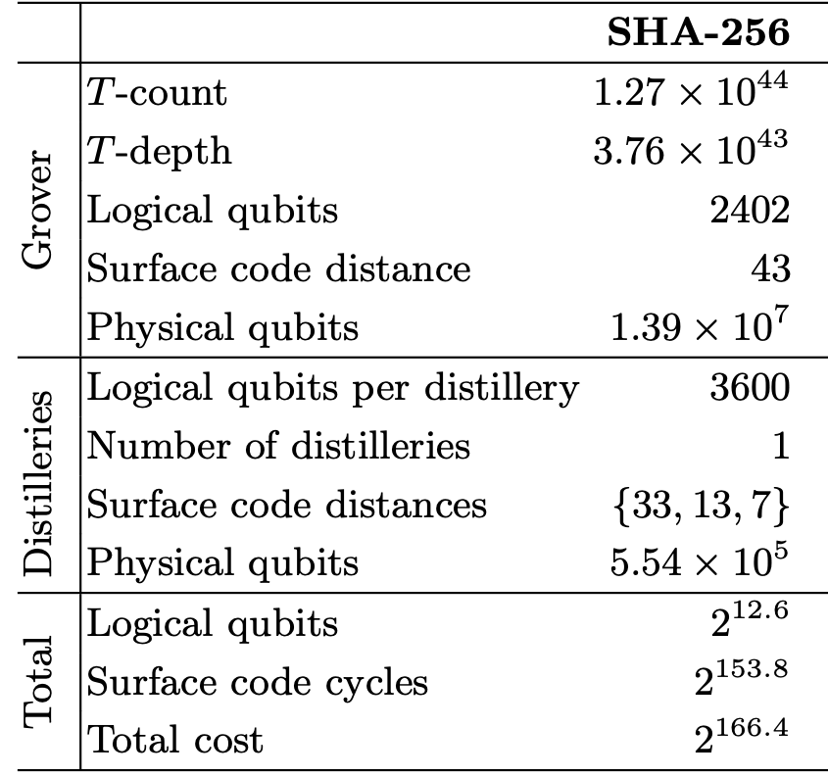
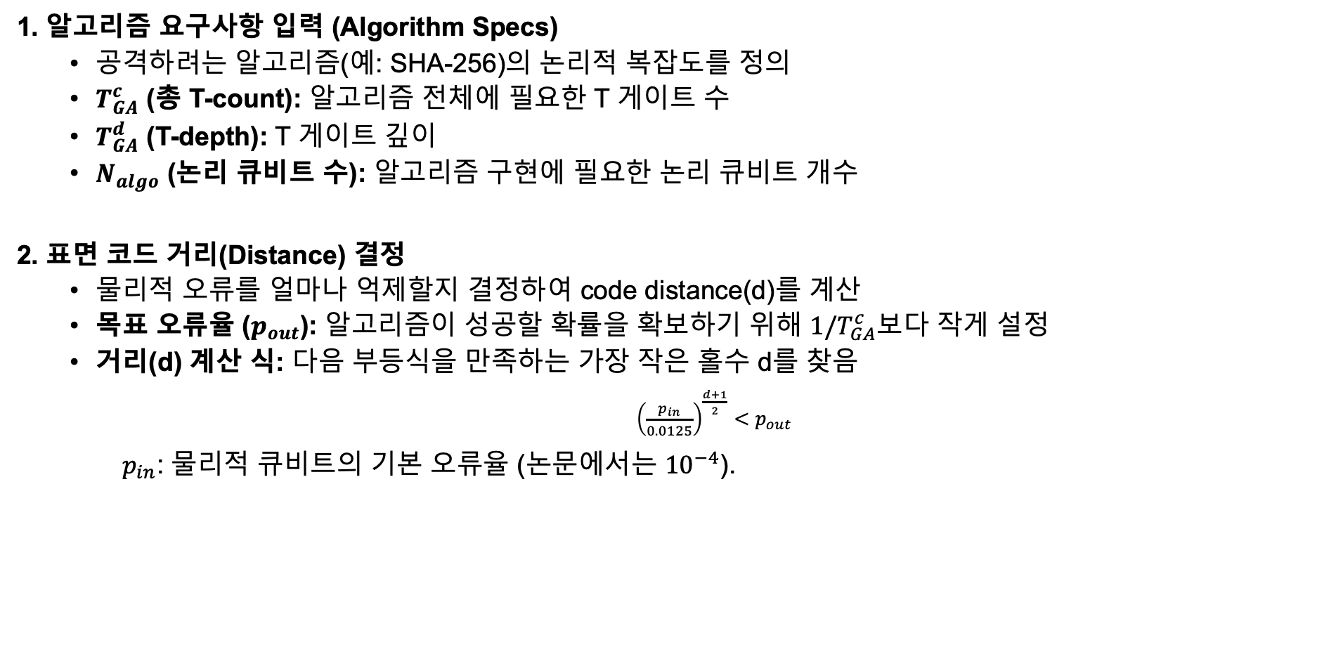
Fault-tolerant cost – SHA256
1. 알고리즘 요구사항 입력 (Algorithm Specs)
공격하려는 알고리즘(예: SHA-256)의 논리적 복잡도를 정의
$T_{GA}^{c}$ (총 T-count): 알고리즘 전체에 필요한 T 게이트 수
$T_{GA}^{d}$ (T-depth): T 게이트 깊이
$N_{algo}$ (논리 큐비트 수): 알고리즘 구현에 필요한 논리 큐비트 개수
2. 표면 코드 거리(Distance) 결정
물리적 오류를 얼마나 억제할지 결정하여 code distance(d)를 계산
목표 오류율 ($p_{out}$): 알고리즘이 성공할 확률을 확보하기 위해 $1/T_{GA}^{c}$보다 작게 설정
거리(d) 계산 식: 다음 부등식을 만족하는 가장 작은 홀수 d를 찾음
${\left(\frac{p_{in}}{0.0125}\right)}^{\frac{d+1}{2}}<p_{out}$
$p_{in}$: 물리적 큐비트의 기본 오류율 (논문에서는 ${10}^{−4}$).

Slide 14
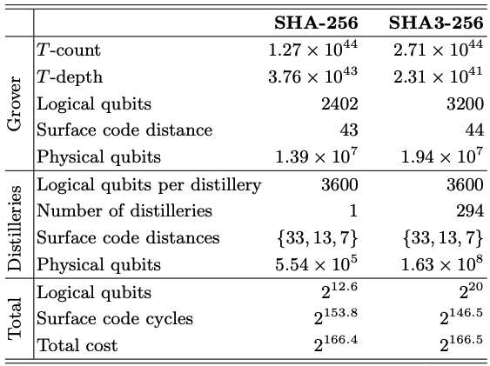
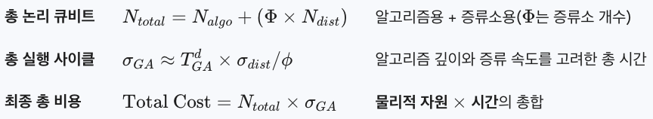
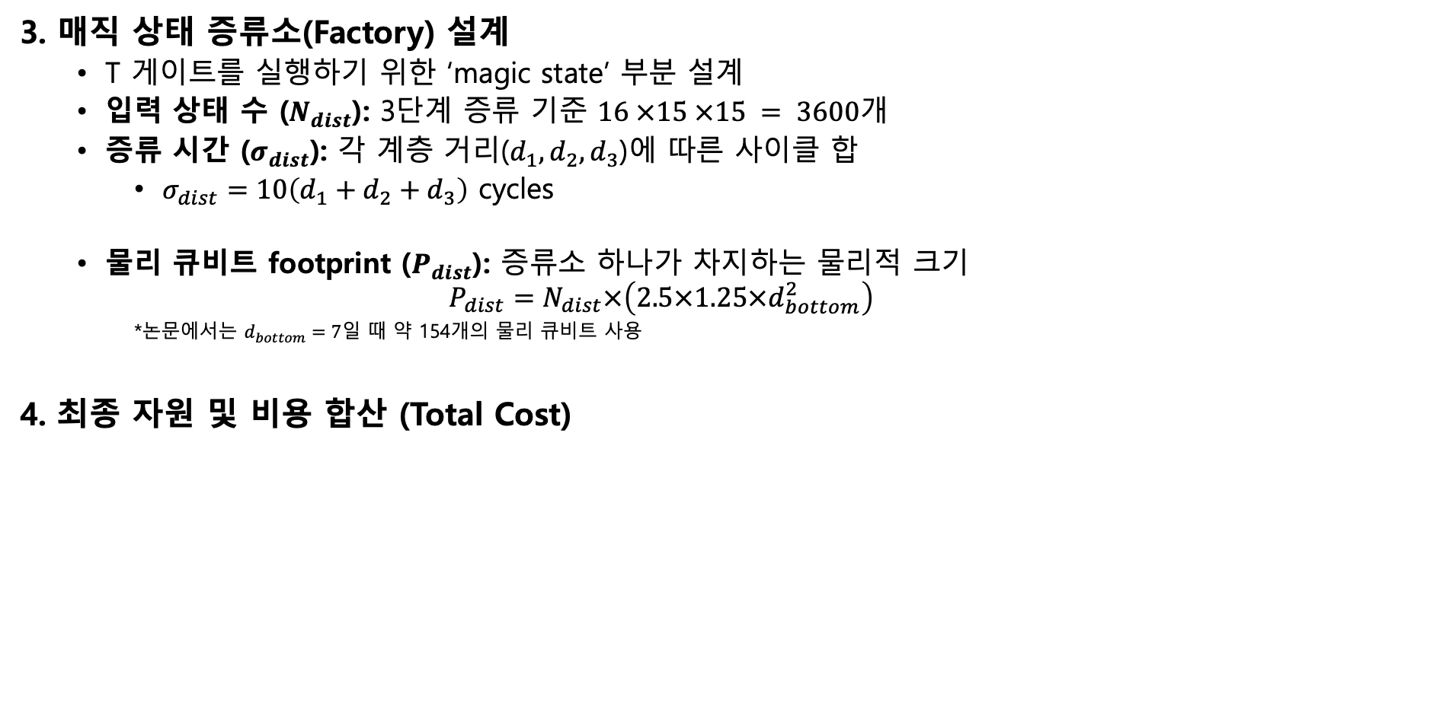
Fault-tolerant cost – SHA256
3. 매직 상태 증류소(Factory) 설계
T 게이트를 실행하기 위한 ‘magic state’ 부분 설계
입력 상태 수 ($N_{dist}$): 3단계 증류 기준 $16 ×15 ×15 = 3600$개
증류 시간 ($σ_{dist}$): 각 계층 거리($d_{1},d_{2},d_{3}$)에 따른 사이클 합
$σ_{dist}=10\left(d_{1}+d_{2}+d_{3}\right) \text{cycles}$
물리 큐비트 footprint ($P_{dist}$): 증류소 하나가 차지하는 물리적 크기
$$P_{dist}=N_{dist}×\left(2.5×1.25×d_{bottom}^{2}\right)$$
*논문에서는 $d_{bottom}=7$일 때 약 154개의 물리 큐비트 사용
4. 최종 자원 및 비용 합산 (Total Cost)

